Slide 1
DANTE, ein Onlinedienst für Normdaten und Terminologien
Michael Herrmann
michael.herrmann@gbv.de
Abteilung Digitale Bibliothek
Verbundzentrale des GBV (VZG)

Slide 2











Erfassung
Erfassung & Portal
Portal
easydb‘s
kuniweb
naniweb
KENOM
vzg-Bilddatenbank
FSO
MyCoRe
Dokumentenserver
Repositorien
Publikationsserver
vzg-Bilddatenbank
kulturerbe.nds
KENOM
Gött. Unisammlungen
Ornamentstichslg.

Slide 3

Normdatei1
Vokabular1
Anwendung1
Normdatei1
Anwendung3
Vokabular1
Normdatei2
Normdatei2
Anwendung2
Normdatei2

Slide 4
Anwendung1
Anwendung3
Dienst1
Dienst2
Anwendung2

Slide 5


Anwendung3
Anwendung1
Anwendung2

Slide 6


Anwendung3
Verbundzentrale
Anwendung1
Anwendung2
Drittanbieter

Slide 7

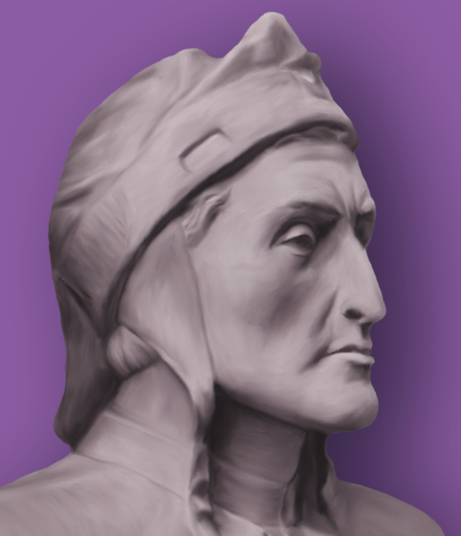
Anwendung3
Anwendung1
Vokserver
Anwendung2

Slide 8
Anwendung3
Anwendung1
Anwendung2
Drittanbieter

Slide 9

Anwendung1
Anwendung2
Anwendung3

Slide 10
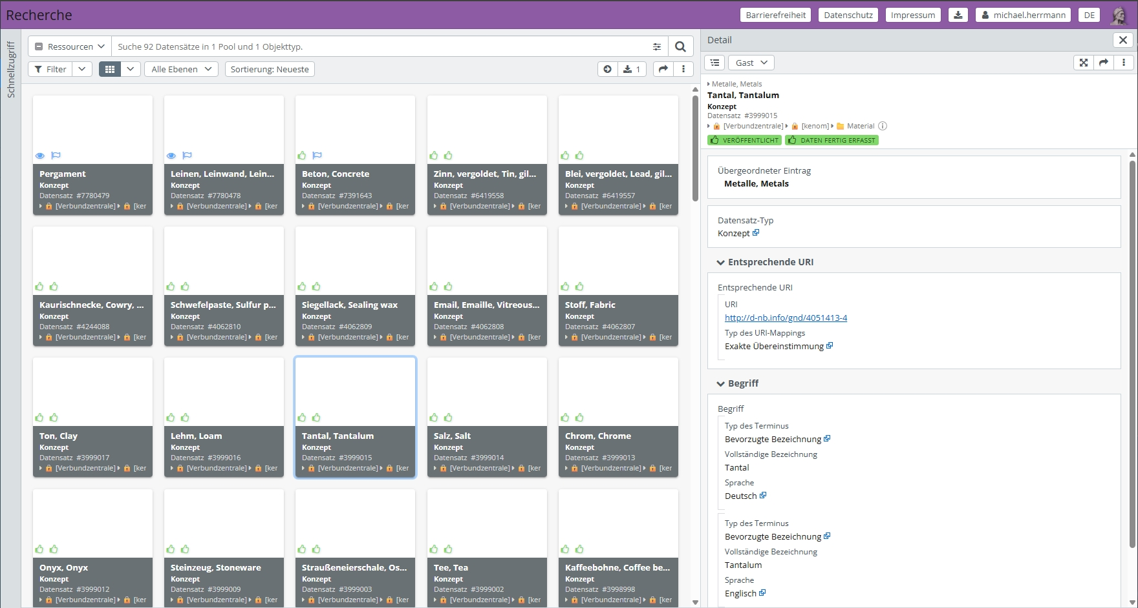

Slide 11
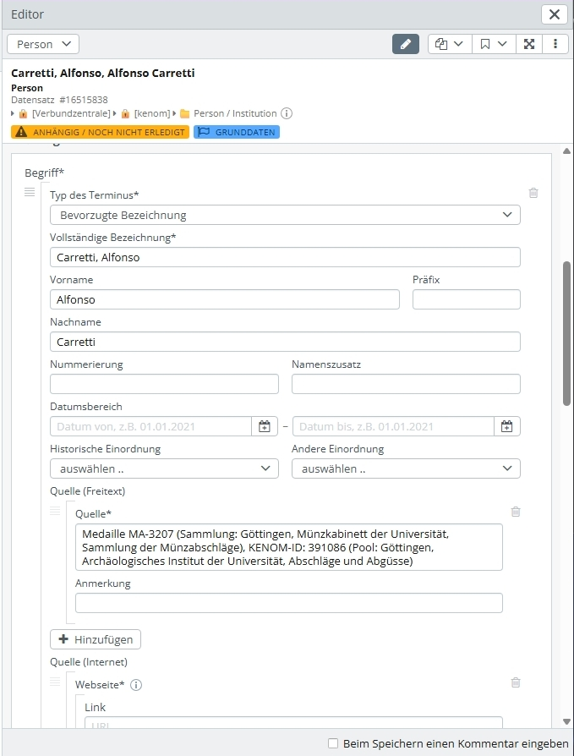
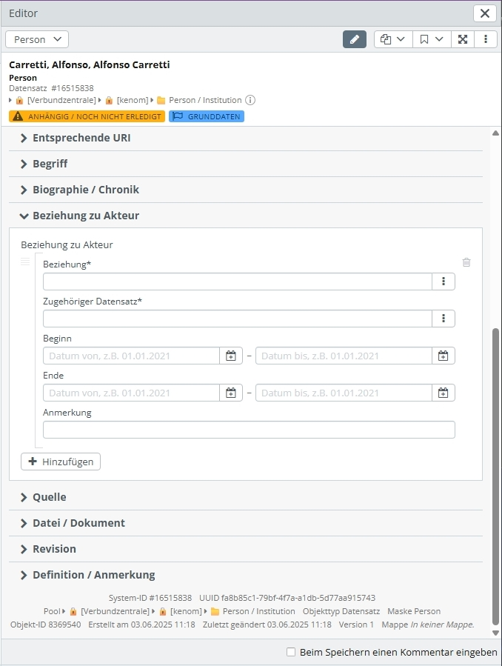
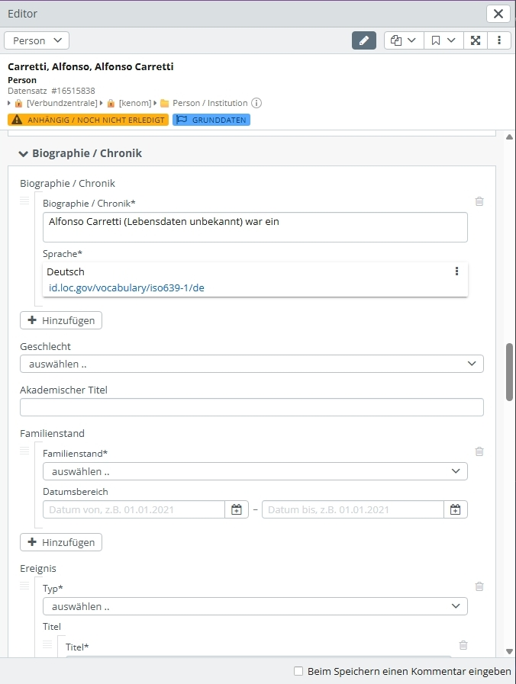

Slide 12
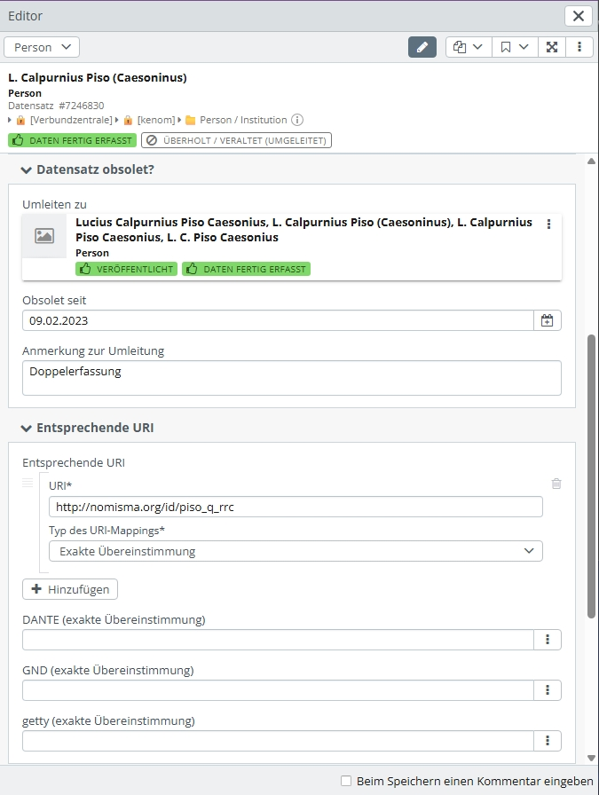
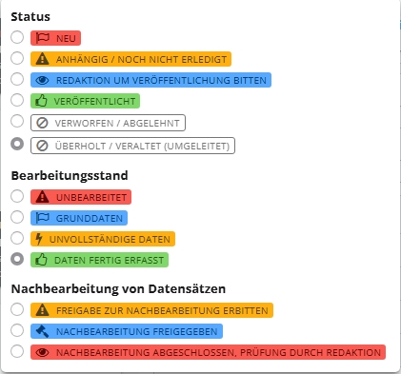

Slide 13
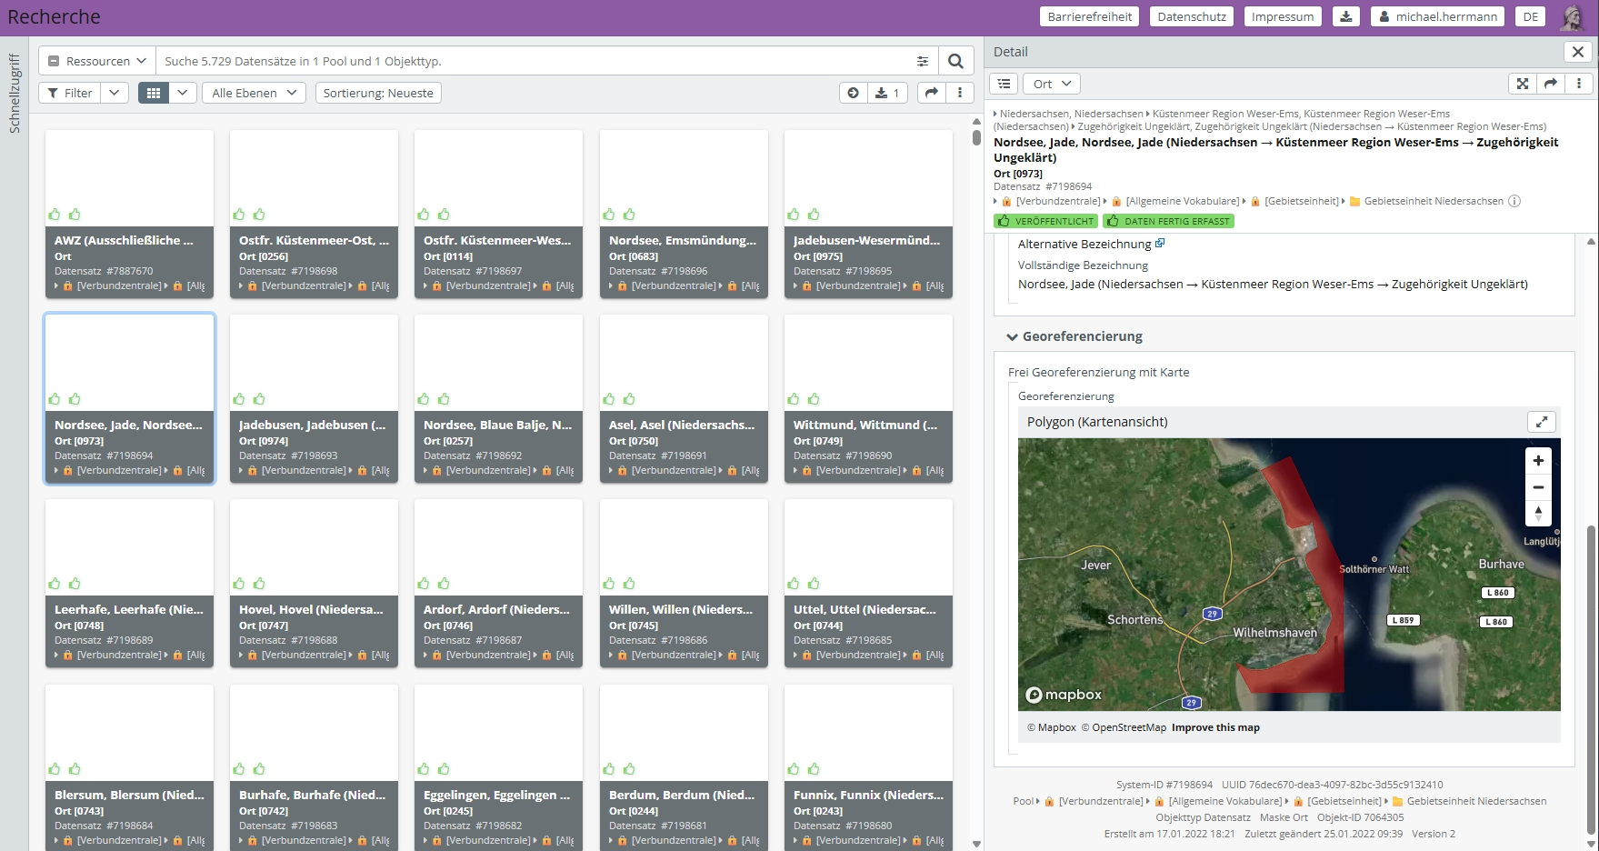
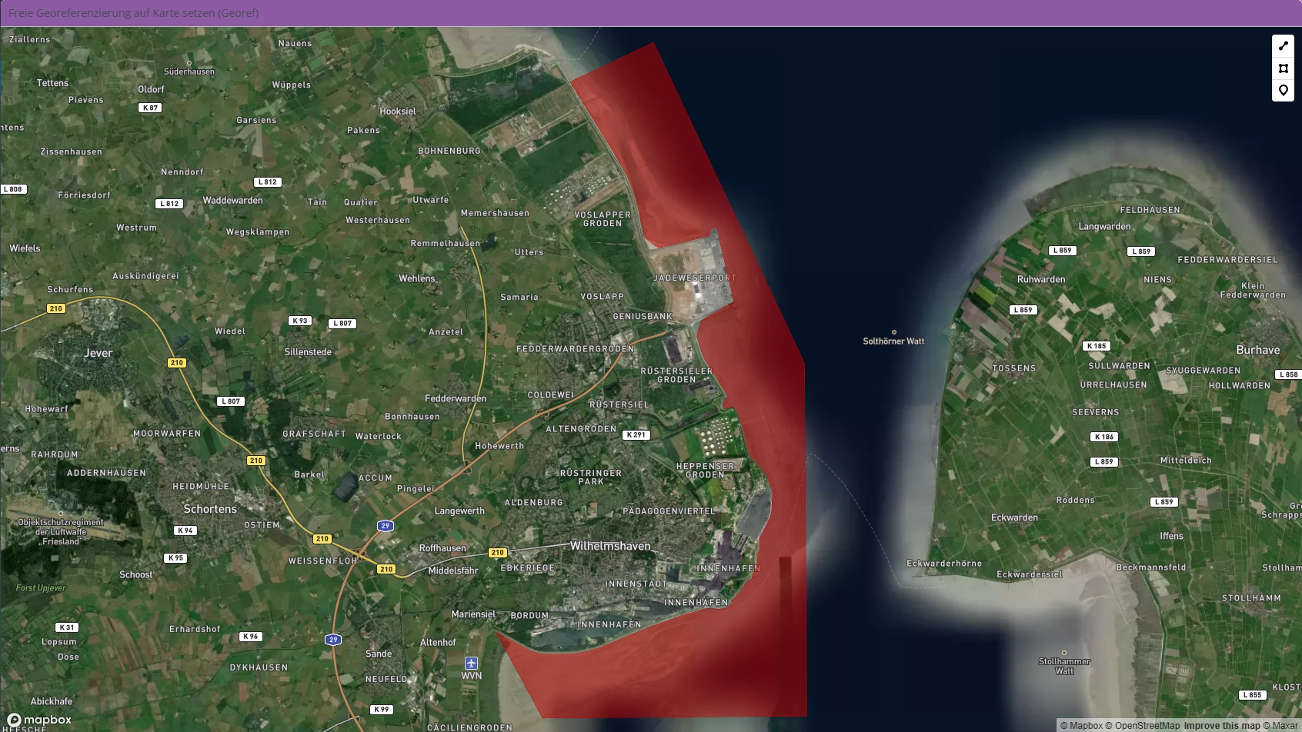

Slide 14
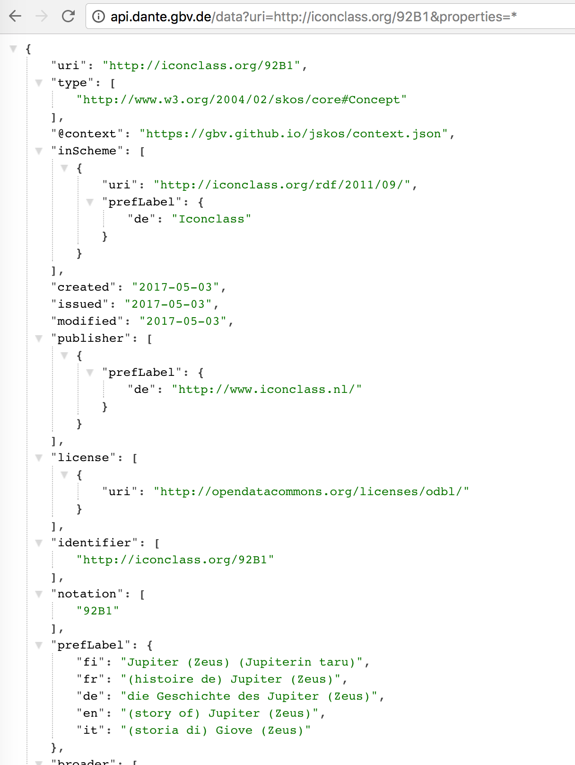
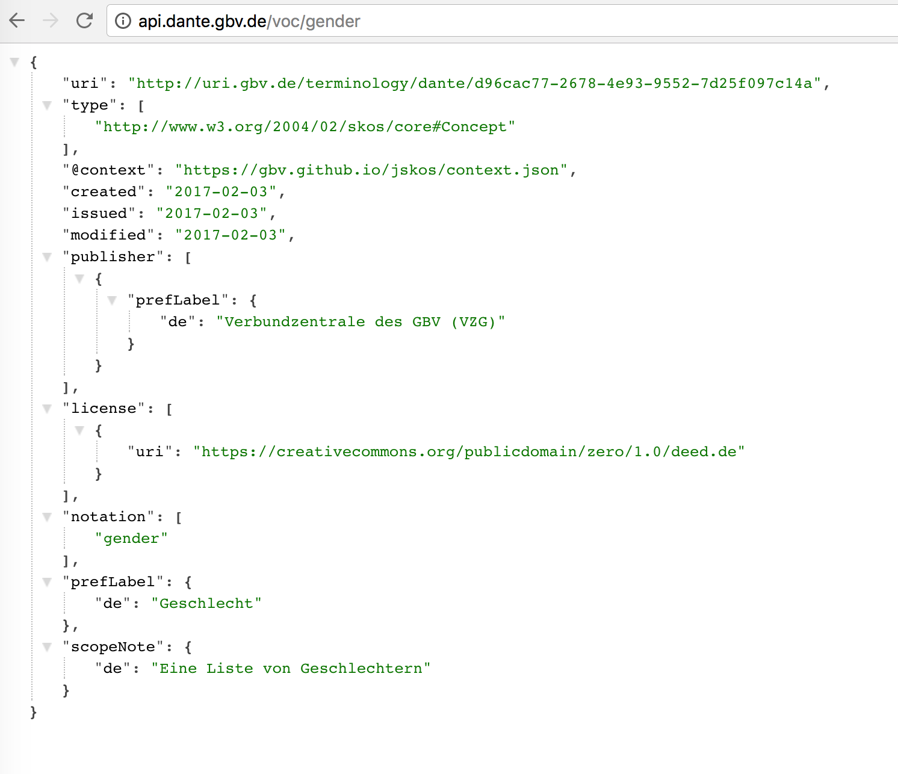
Austauschformat JSKOS

Slide 15
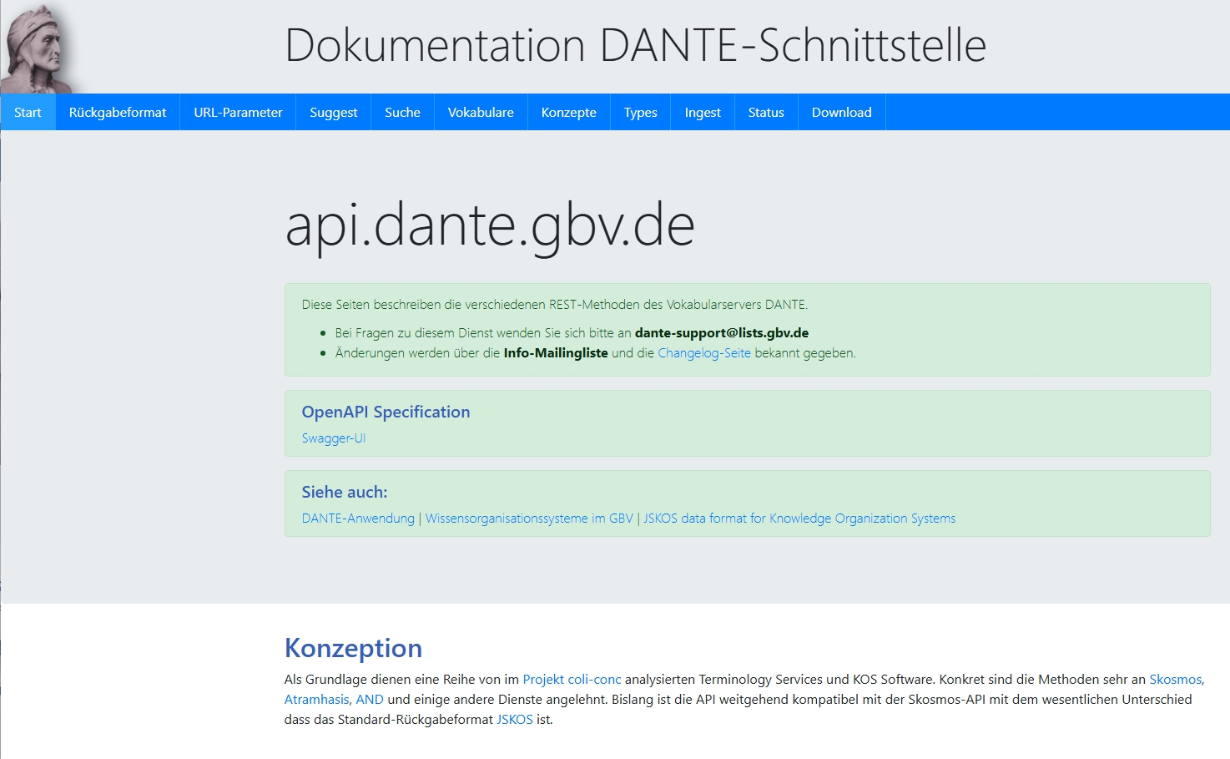
Dokumentation

